Slide 1
CARTAS ÀS FAMILIAS
Trecho cartas do Livro: Jovens no Além
Psicografia Chico Xavier, espíritos diversos

Slide 2
WADY ABRÃO FILHO
DESENCARNA AOS 17 ANOS ,
LÍDER ATUANTE NOS MOVIMENTOS BENEFICENTES DA IGREJA CATÓLICA
DESENCARNA VÍTIMA DE UM MAL SÚBITO QUANDO SE DIRIGIA AO COLÉGIO

Slide 4
FAMILIA PROCURA CHICO XAVIER, 6 MESES APÓS A DESENCARNAÇÃO DO FILHO:
“Sr. Francisco, viemos aqui porque perdi meu filho.
Chico retrucou:
NÃO, A SENHORA NÃO PERDEU O FILHO. SEU FILHO É UM APÓSTOLO DE JESUS. NÃO DISSE MAIS NADA, ALÉM DE CONVIDÁ-LOS PARA A REUNIÃO MEDIÚNICA DA MANHÃ SEGUINTE.
“MEU PAI, QUERIDA MÃEZINHA. NÃO CHOREM MAIS, NÃO MORRI COMO PENSAM.
O QUE SINTO É A NÉBOA DAS LÁGRICAS COM QUE ME ACOMPANHAM.
NÃO CHOREM MAIS, IMPLORO. AINDA NÃO PUDE ACOMODAR-ME COM O TRABALHO AQUI. MELHORO EM ESPÍRITO , QUANTO AO ANIMO DE QUE PRECISO PARA SEGUIR ADIANTE, MAS OUÇO AS VOZES DOS MEUS PAIS QUERIDOS CHAMANDO-ME EM PRANTO...
NÃO QUEIRAM MORRER PARA VER-ME, ENCONTRAR-ME. Wady
(Após 6 meses desencarne)
(pg. 164-Jovens no Além)

Slide 5
NÃO JULGUEM QUE VIM PARA CÁ ANTES DA HORA, QUE PODERIAM TER EVITADO O QUE SUCEDEU....
MEU PAI, AQUI ESTÁ COMIGO O VOVÔ ABRAHÃO. ELE E EU PEDIMOS PARA NÃO CHORAREM MAIS.
Preciso melhorar, papai, seguir a vontade de Deus para mim.Wady
(pg. 164 - Jovens no Além)

Slide 6
NÃO CHOREM MAIS! ESTAMOS FELIZES PORQUE CREMOS, ESTAMOS TRANQUILOS PORQUE O SENHOR NOS PERMITE TRABALHAR PARA O BEM.
PAPAI, NÃO PENSE EM MORTE, PENSE NA VIDA E NO BEM QUE A VIDA NA TERRA TODOS NÓS PODEMOS FAZER.
(falando à irmã)
NÃO PENSE QUE ME PERDEU. SOU MAIS SEU IRMÃO, ESTAMOS MAIS JUNTOS! Wady
(pg. 172/3-Jovens no Além)

Slide 7
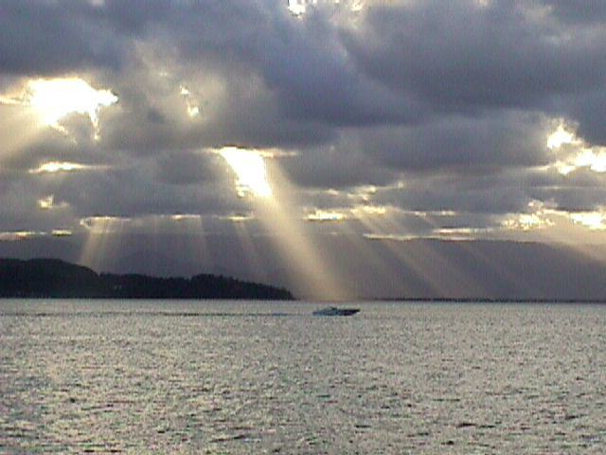
AQUELAS BOAS LÁGRIMAS DE SAUDADE, QUE NOS ILUMINAM, PORQUE NOS APROXIMA DE DEUS...
QUANDO A SAUDADE AUMENTAR, PROCURE O MEU ROSTO NA FACE DOS RAPAZES CANSADOS E QUASE SOZINHOS EM LUTA PELA CONSTRUÇÃO DO FUTURO MELHOR.
AGRADEÇO AS SUAS PRECES E AS SUAS VISITAS AO CEMITÉRIO. AFINAL, TEMOS ALI UM RECINTO DE SILÊNCIO E MDITAÇÃO, MAS NÃO SE DEMORE TANTO, MEU PAIXINHO, NAQUELAS PEDRAS RESPEITÁVEIS, MAS FRIAS.
ÀS VEZES É PRECISO QUE AMIGOS ESPIRITUAIOS ME PROCUREM PARA BUSCÁ-LO. OUÇO AS SUAS PALAVRAS E PERGUNTAS, PEDIDOS E RECLAMAÇÕES. MAS PROVIDENCIO LOG AQUELE ABRAÇO E AQUELE BEIJO PARA FAZÊ-LO VOLTAR PARA CASA.
NÃO PODE IMAGINAR QUANTO DÓI EM SEU FILHO AQUELAS HORAS TERRÍVEIS EM QUE FICAMOS LUTANDO MENTALMENTE UM COM O OUTRO. O SENHOR A SOFRER E ATORMENTAR-SE E EU A TENTAR CONSOLA-LO SEM CONSEGUIR.
Wady
(pg. 172/3-Jovens no Além)

Slide 8
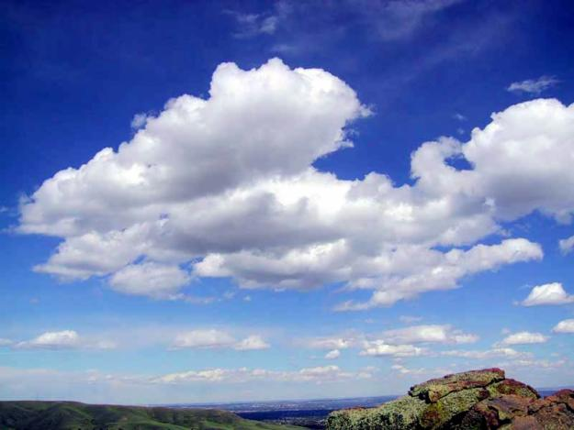
Jair Presente (morre afogado antes de completar 25 anos, cursava 4 ano de engº mecânica, Unicamp
MEU PAI, MINHA MÃE, MINHA QUERIDA SUELI, PEÇO-LHES CALMA, CORAGEM.
NÃO ESTOU EM SITUAÇÃO INFELIZ, MAS SOFRO MUITO COM A ATITUDE DE CASA.
AUXILIEM-ME. É TUDO O QUE POR AGORA POSSO DIZER.
TENHO A MENTE NUBLADA. CONSIGO ENTENDER UM POUCO AQUILO QUE SE PASSA EM TORNO DE MIM.
AS LÁGRIMAS DOS MEUS QUERIDOS ME PRENDEM.
NÃO PENSEM QUE EU DESAPARECI. FORTES ME FORTALECERÃO. DESANIMADOS
PG.111
(pg. 172/3-Jovens no Além)

Slide 9
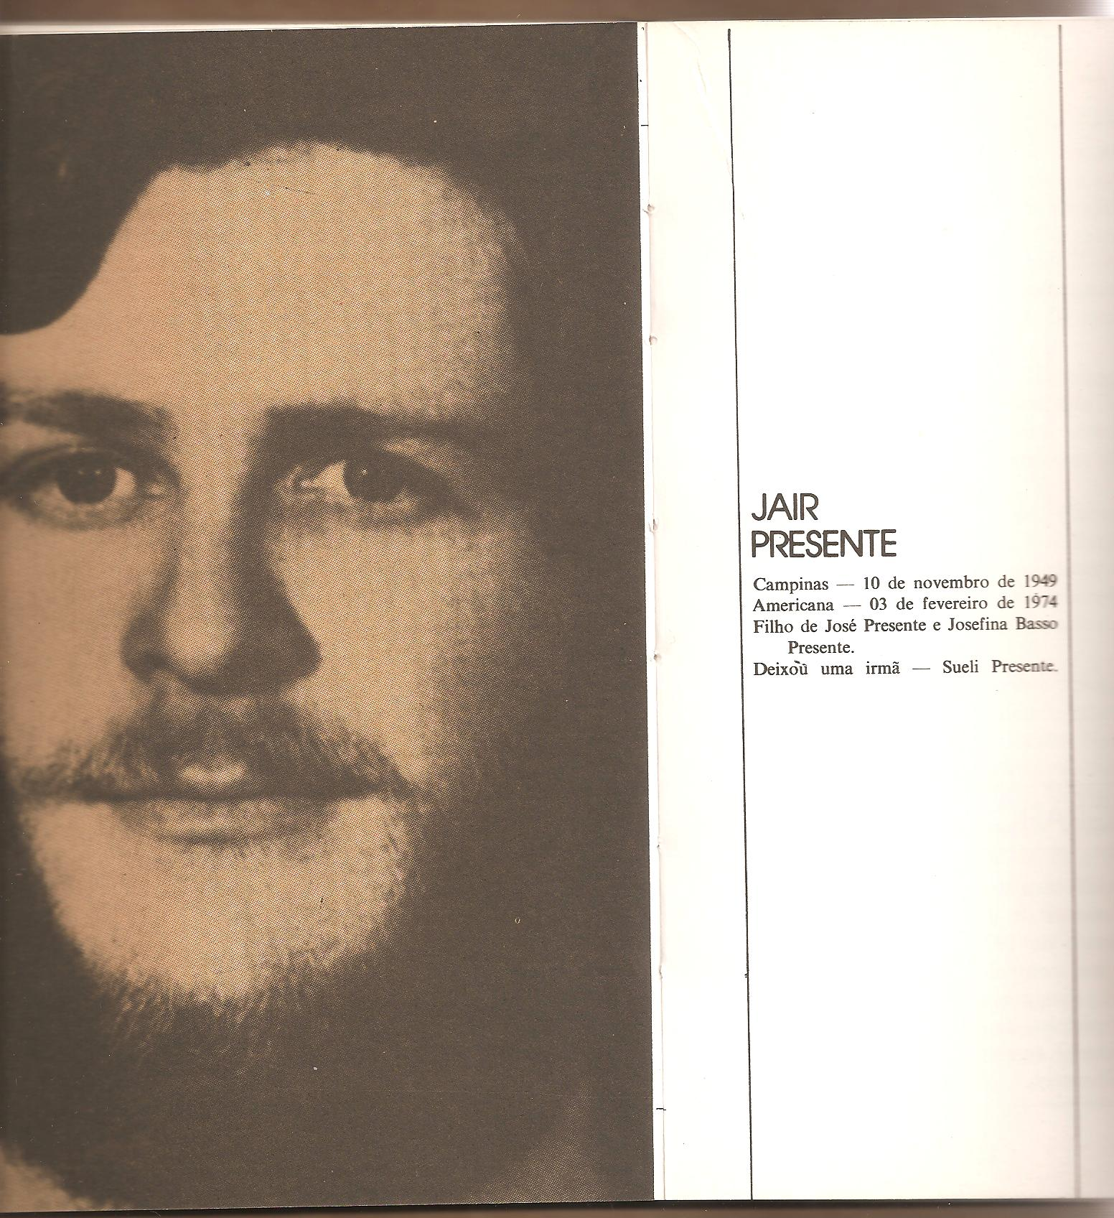

Slide 10
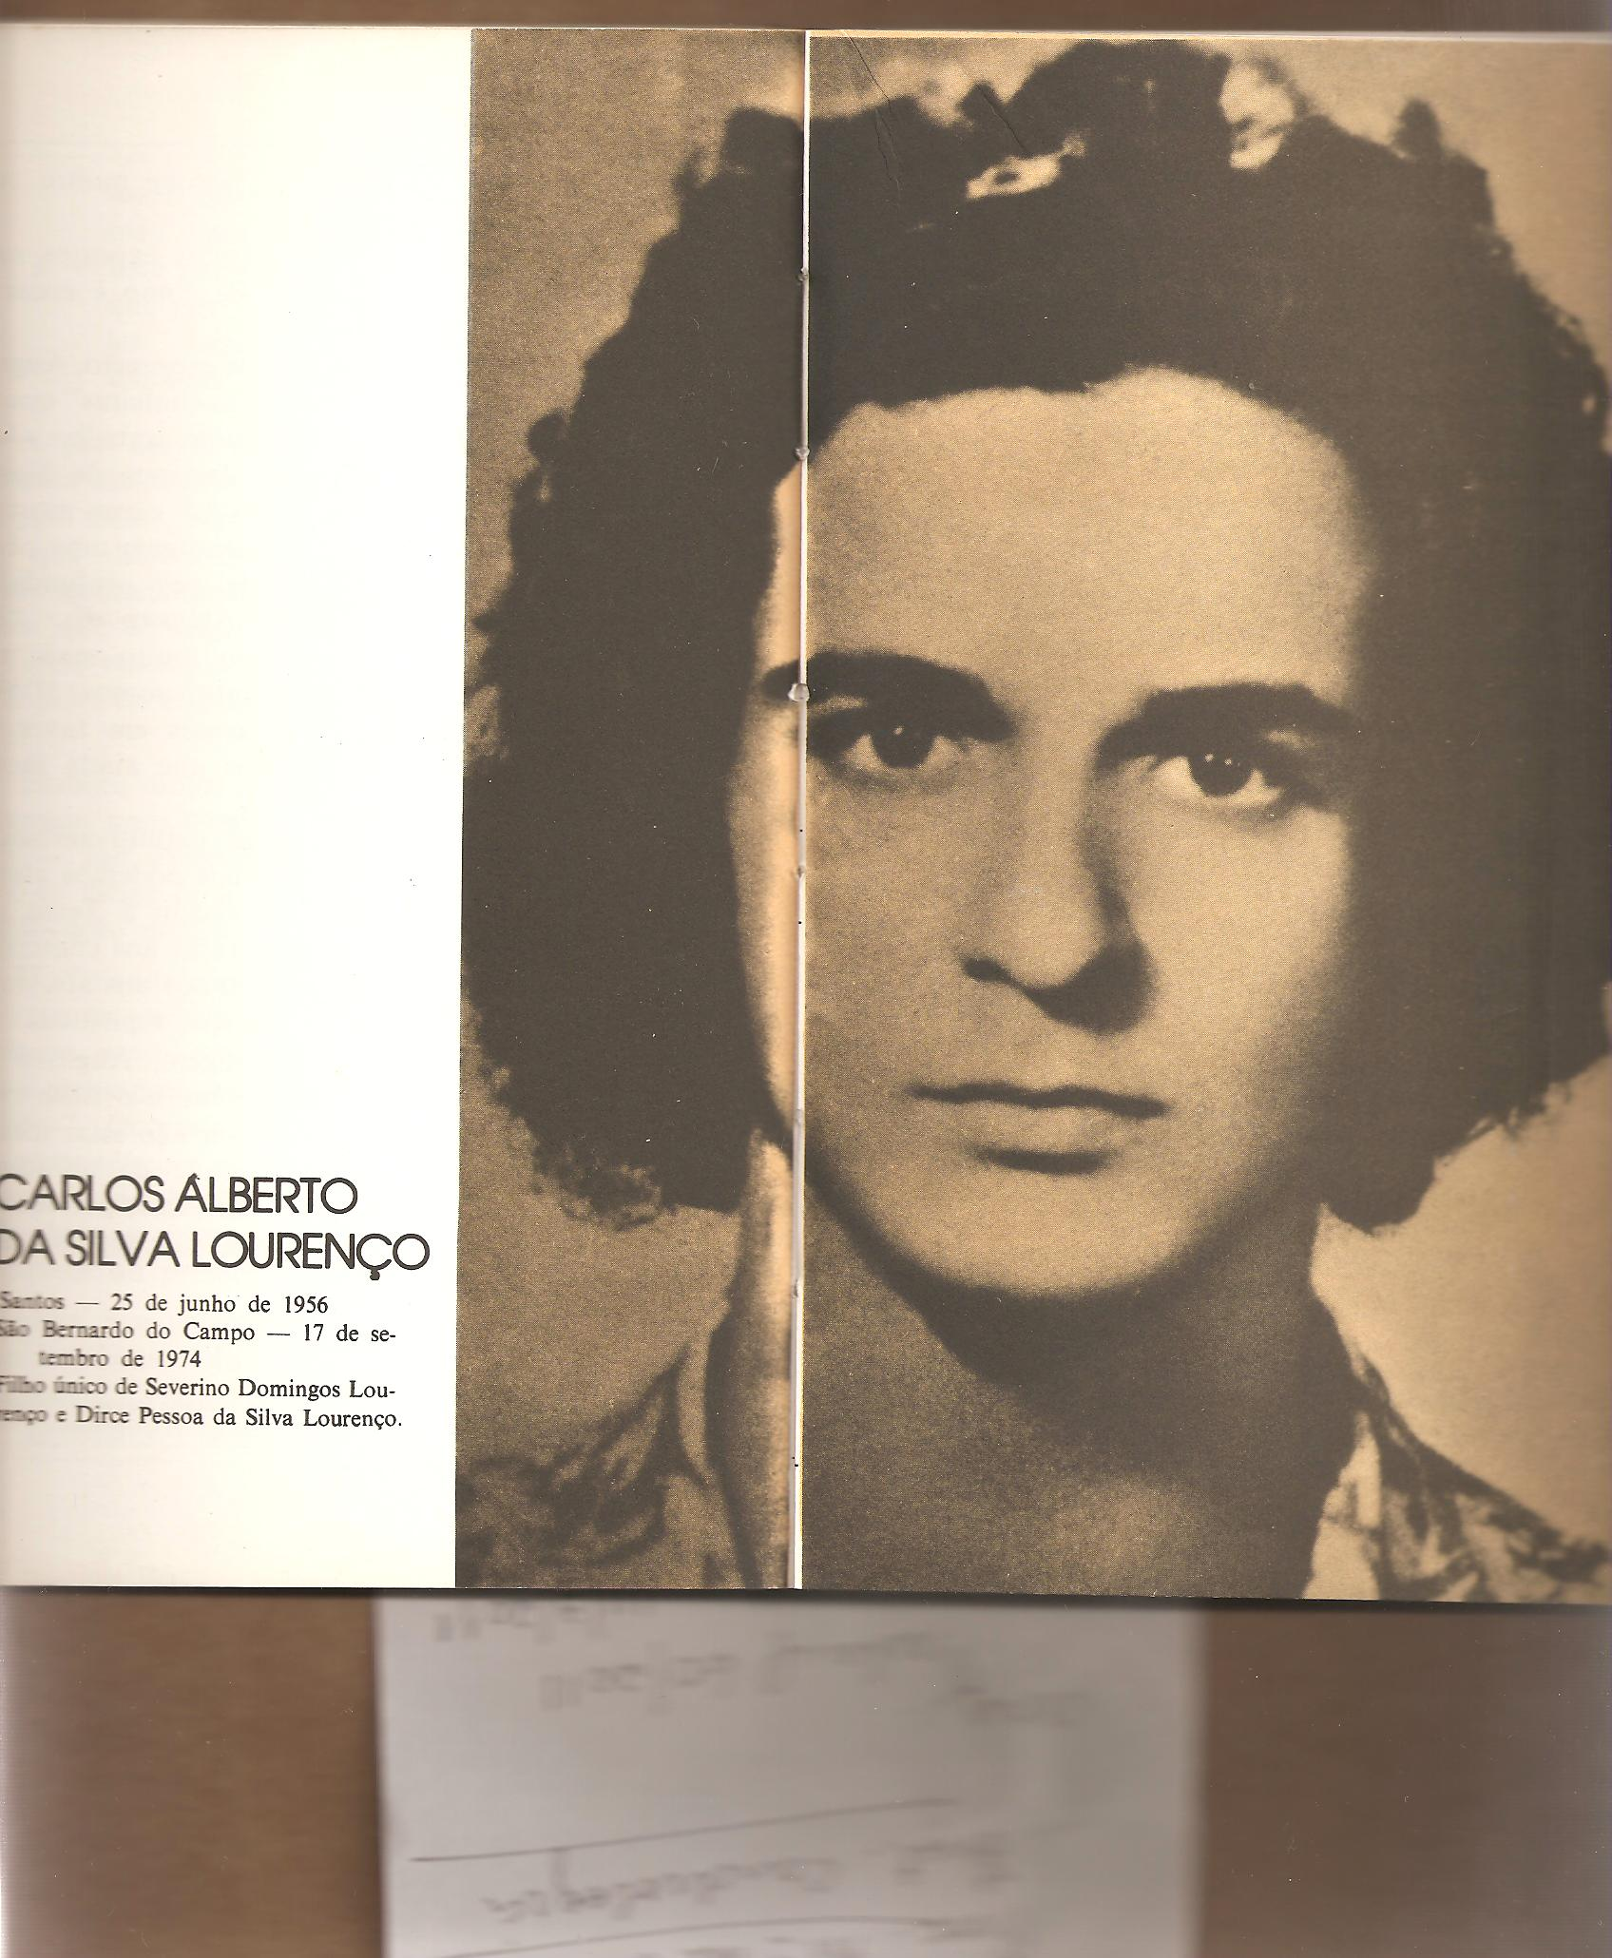

Slide 11
Carlos Alberto da Silva Lourenço, filho único aluno do 1 ano de engº mecânica, FEI, aneurisma cerebral na aula de educação física, 20 anos. (4 meses após desenc.)
“Querida mãezinha, não chore mais; papai, conformação é o nosso caminho.
Penso que o estado de alguém que acorda aqui, de repente, assim como me sucedeu, é uma espécie de loucura consciente... Mas pouco a pouco, vamos melhorando com as melhora uns dos outros.
De então para cá, estou melhorando com as melhoras de meus queridos pais e de meus amigos queridos.
Peço ainda auxílio e paz.
pg 80/81

Slide 12
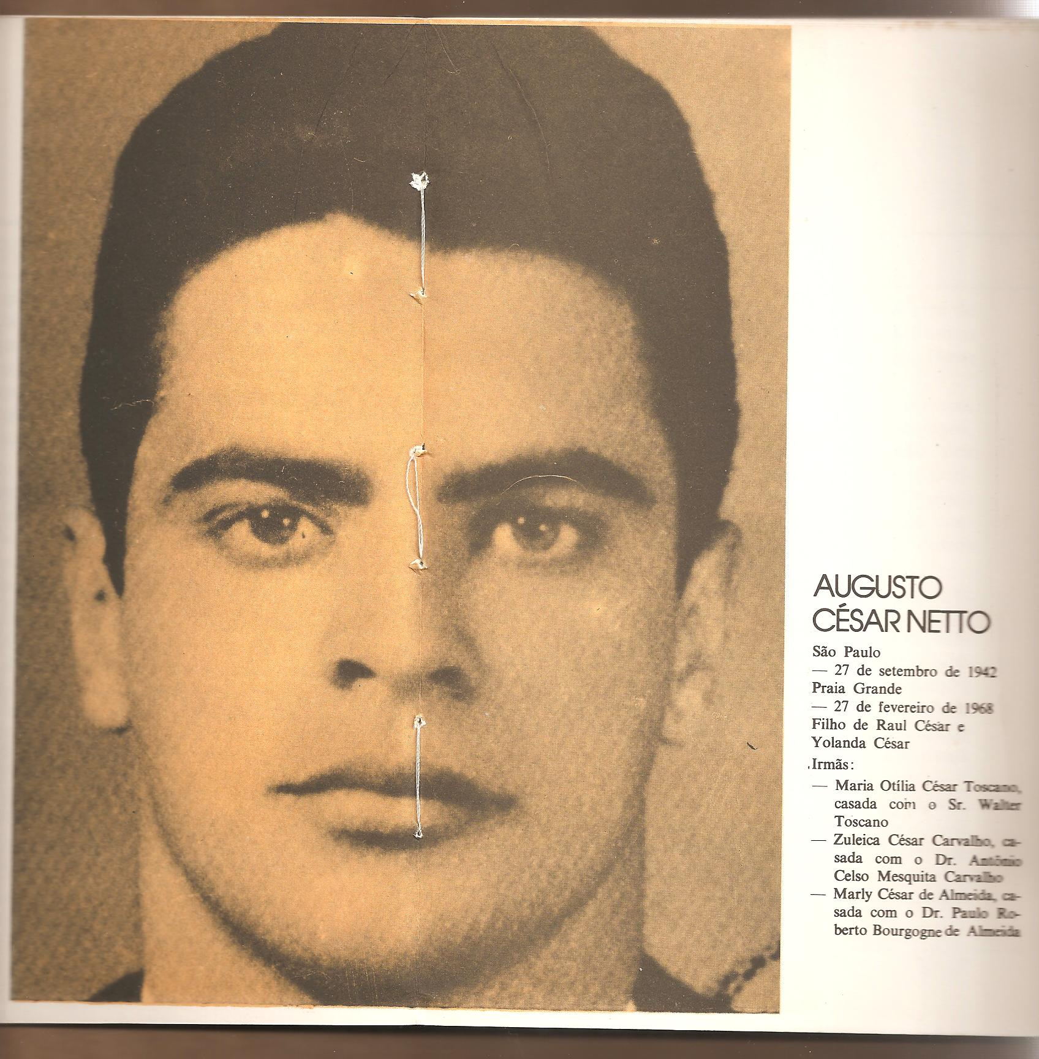

Slide 13
Augusto César Netto morre afogado em Praia Grande, 25 anos.
( escreve 4 anos após desencarne)
Nosso pessoal por aí costuma tratar a gente por mortos. Isso, ás vezes dificulta o intercâmbio.
Falando ao pai:
“Rogo a ele não chorar ao ler esta carta. Da vez passada, quase entrei em grande aperto com as lágrimas do pessoal.
Felizmente, mamãe, o seu coração, embora golpeado de saudade, estava firme. E quando as lágrimas brilhavam em seus olhos, lembro-me de que você procurava fixar meu retrato, fazendo força para alegrar-se.
Querida mãezinha, a mensagem está pronta, mas a SAUDADE é um problema que não foi resolvido. Entretanto, estamos felizes.... Pg 37/8

Slide 14
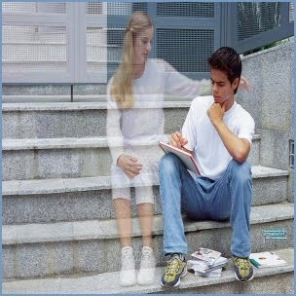
NÃO MORRERAM....
PARTIRAM ANTES

Slide 15
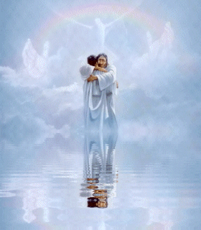
ENCONTRO AMIGO
N.a.e. “Paz e Amor em Jesus”...

